Slide 1
Lokomotiva řady 742
Josef Plešek

Slide 2
Popis lokomotivy 742 Zpracoval Konrád M. Hlavní technické údaje
Uspořádání dvojkolí
Přenos výkonu
Výkon naftového motoru
Délka lokomotivy přes nárazníky
Hmotnost plně vyzbrojené lokomotivy
Konstrukční rychlost
Trvalá rychlost
Výkon trakčního dynama
Kompresor
Ruční brzda působí na:
Obsah palivové nádrže
Obsah vody v chladícím okruhu
B´oB´o
Elektrický
Při 1250ot/min 883 kW
13580 mm
64 t
90km/hod.
19.6 km/hod
780 kW
K 3 LOK 1
3.a 4. levé kolo
4000 litrů
850 l

Slide 3
Chladící články
NM s trakčním dynamem
Zadní představek s bateriemi 110V
Přední podvozek
Palivová nádrž
Zadní podvozek

Slide 4
Pohled na palivovou nádrž
Stavoznak nafty
Nalévací hrdlo uzamčené

Slide 5
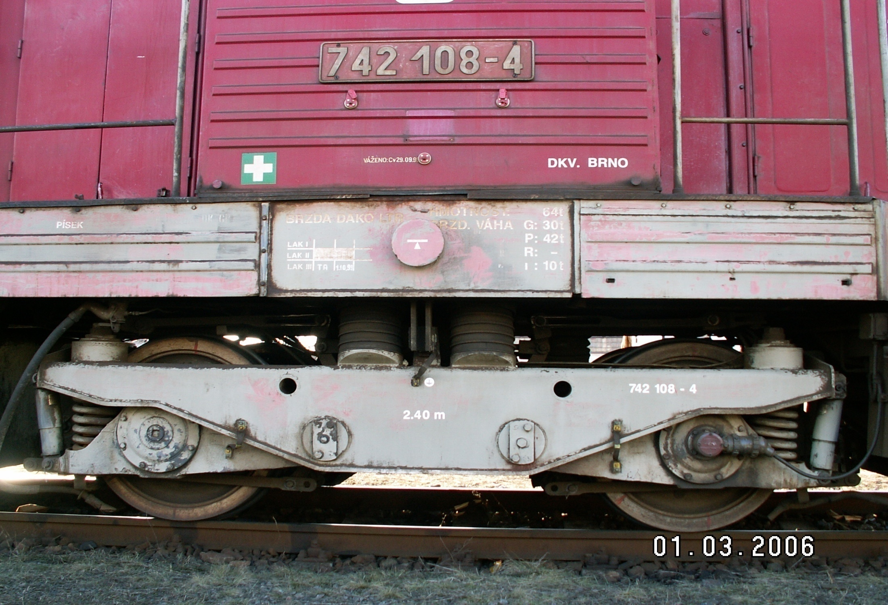
Podvozek
Pryžokovové
sloupky
sekundárního
vypružení
Značení obručí
Tlumiče
kmitů
Čepy kyvných ramen
Kyvné rameno
Šroubové pružiny

Slide 6
Kyvná ramena podvozku
Oka pro svorník tlumiče kmitů
Pouzdro nápravového ložiska
Opěrná miska pružiny primárního vypružení
Oko pro svorník v gumokovovém pouzdře

Slide 7
Šroubové pružiny-protisměrně vinuté Přepětím pružin se seřídí kolový tlak

Slide 8
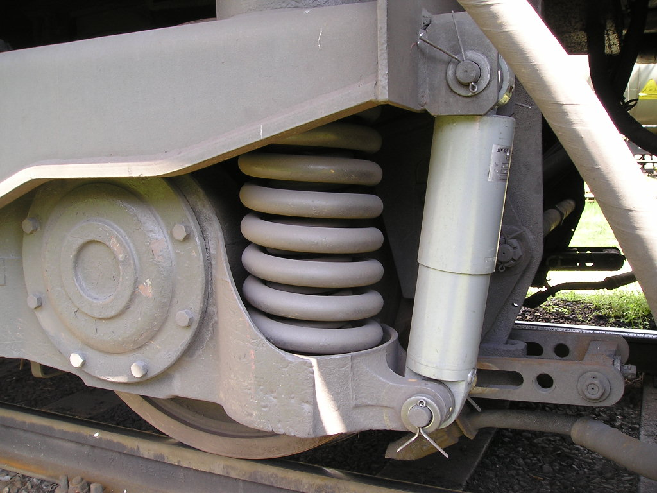
Primární vypružení

Slide 9
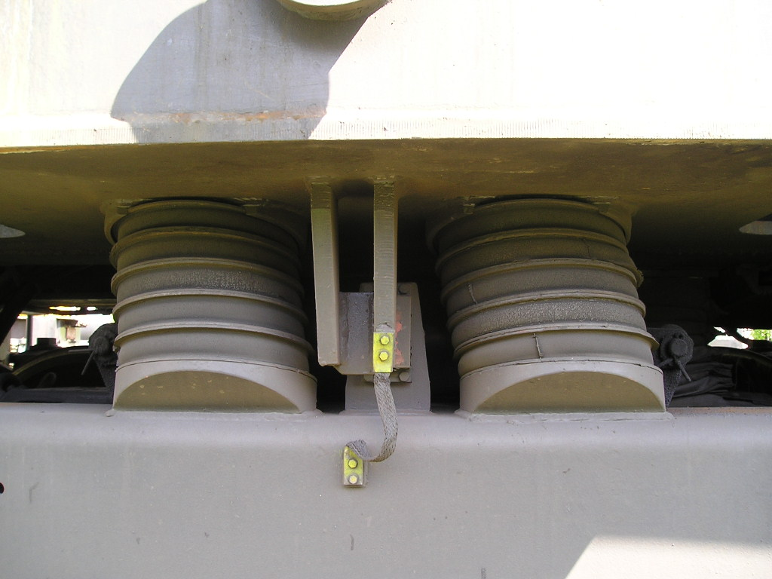
Sekundární vypružení
pryžokovovými sloupky

Slide 10
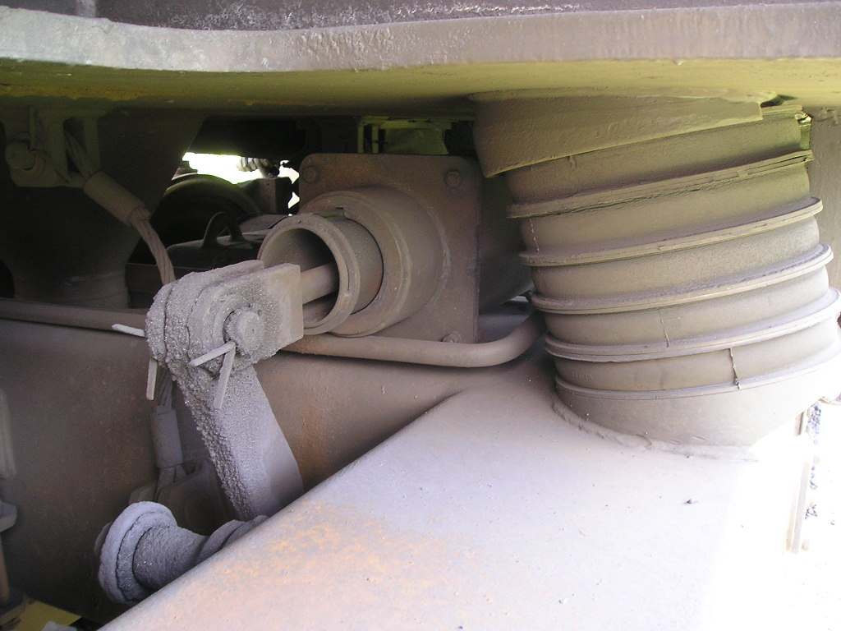
Brzdový válec

Slide 11
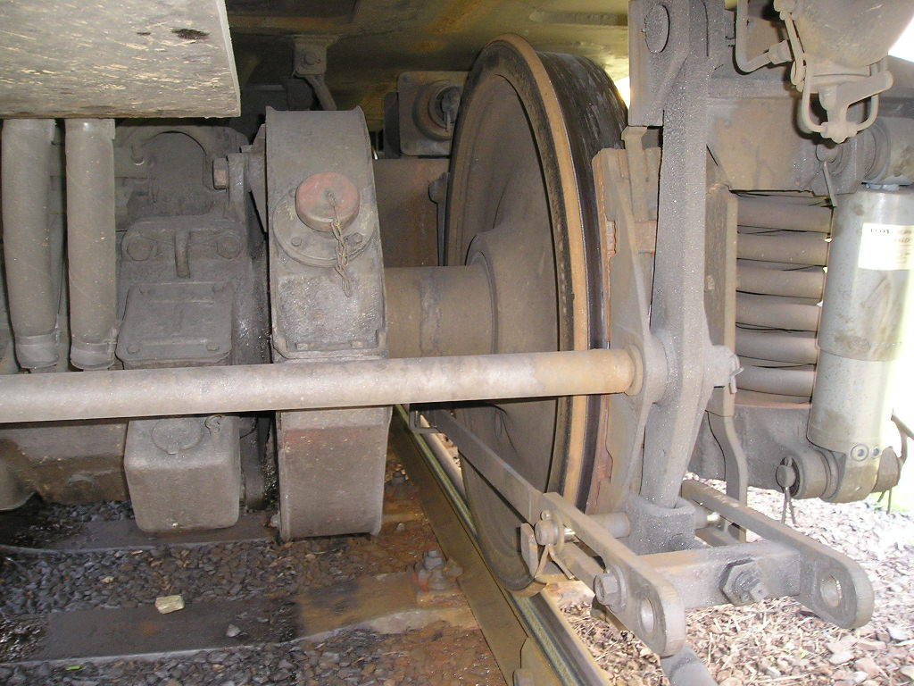

Slide 12
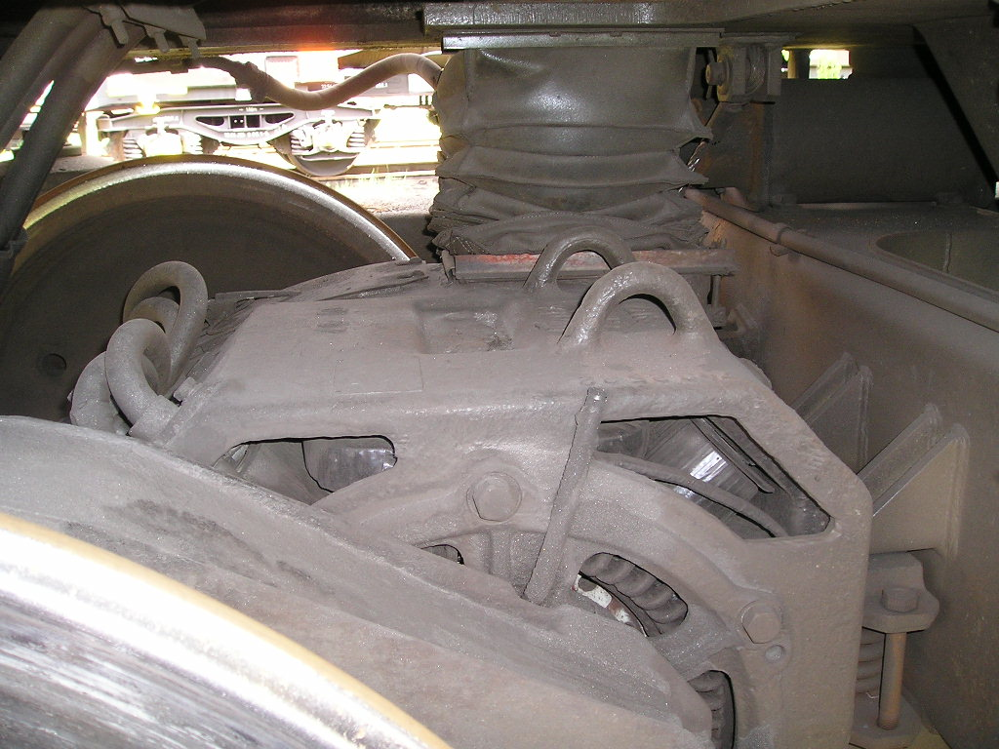
Trakční motor
P=300kW
U=850V
I=590A
Měch pro přívod
chladícího vzduchu TM

Slide 13
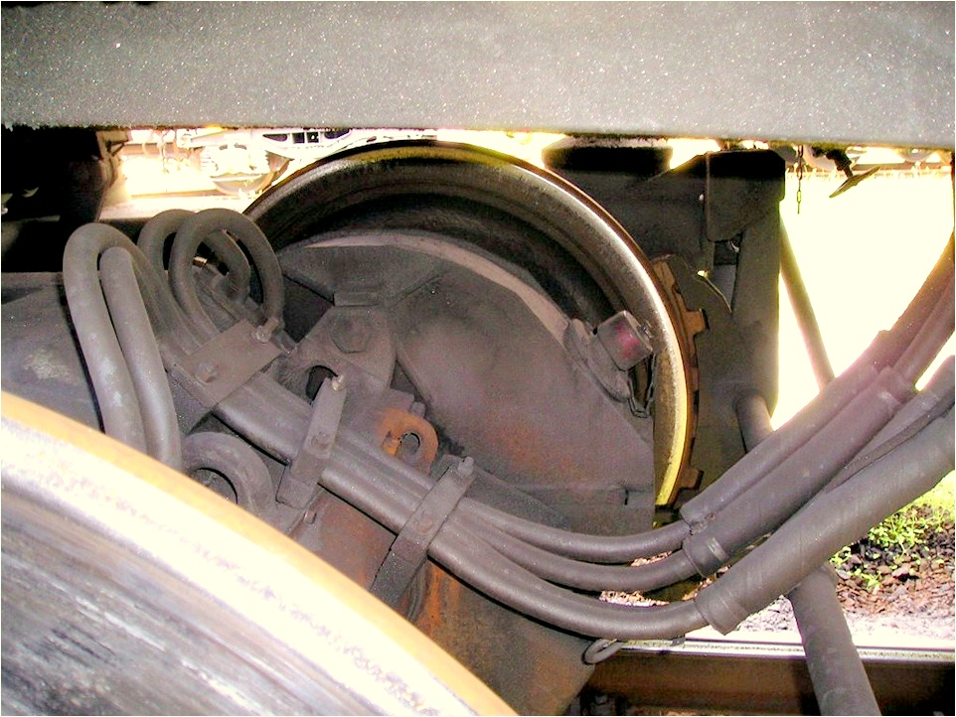

Slide 14
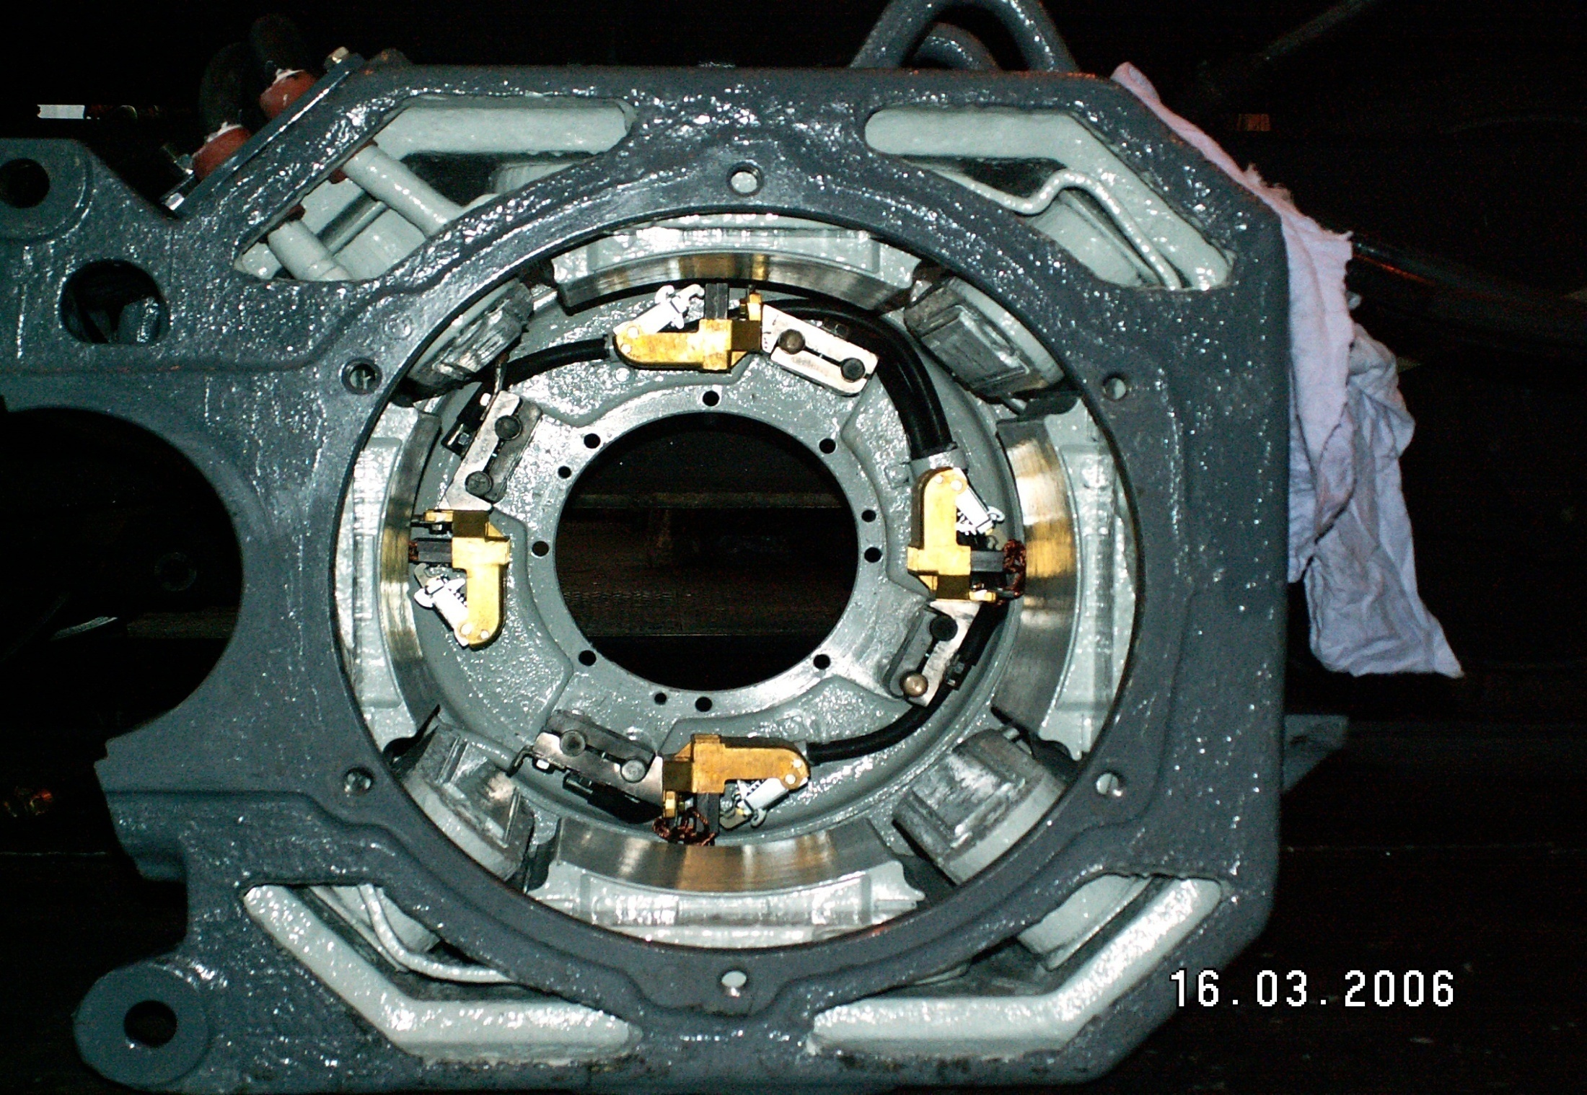
Trakční motor
P=300kW
U=850V
I=590A
Hlavní pól
STATOR
Držák uhlíku
Tlapa
Pomocný pól

Slide 15
Naftový motor K6S 230DR

Slide 16
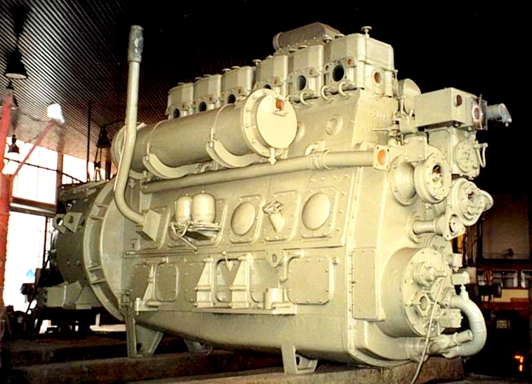
K6S 230DR – pohled na čelo a levou stranu
Hlavy válce-výfuková strana
Sdružený regulátor
Odvětrání olejové vany
Chladič oleje
Trakční
dynamo
Expanzní víko
Vodní čerpadla
Odstředivé čističe oleje
Měrka oleje
Nalévací hrdlo oleje
Zubové olejové čerpadlo

Slide 17
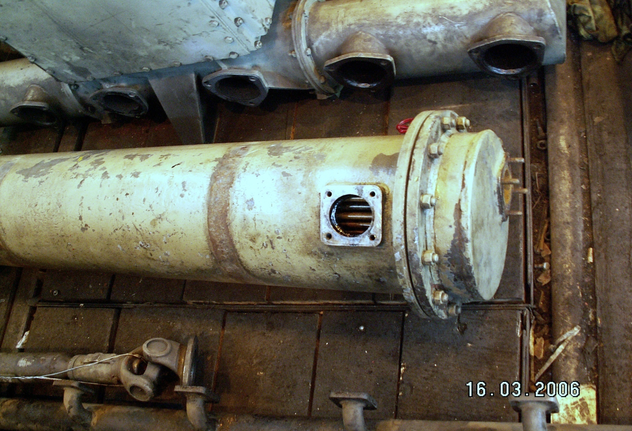
Chladič oleje motoru

Slide 18
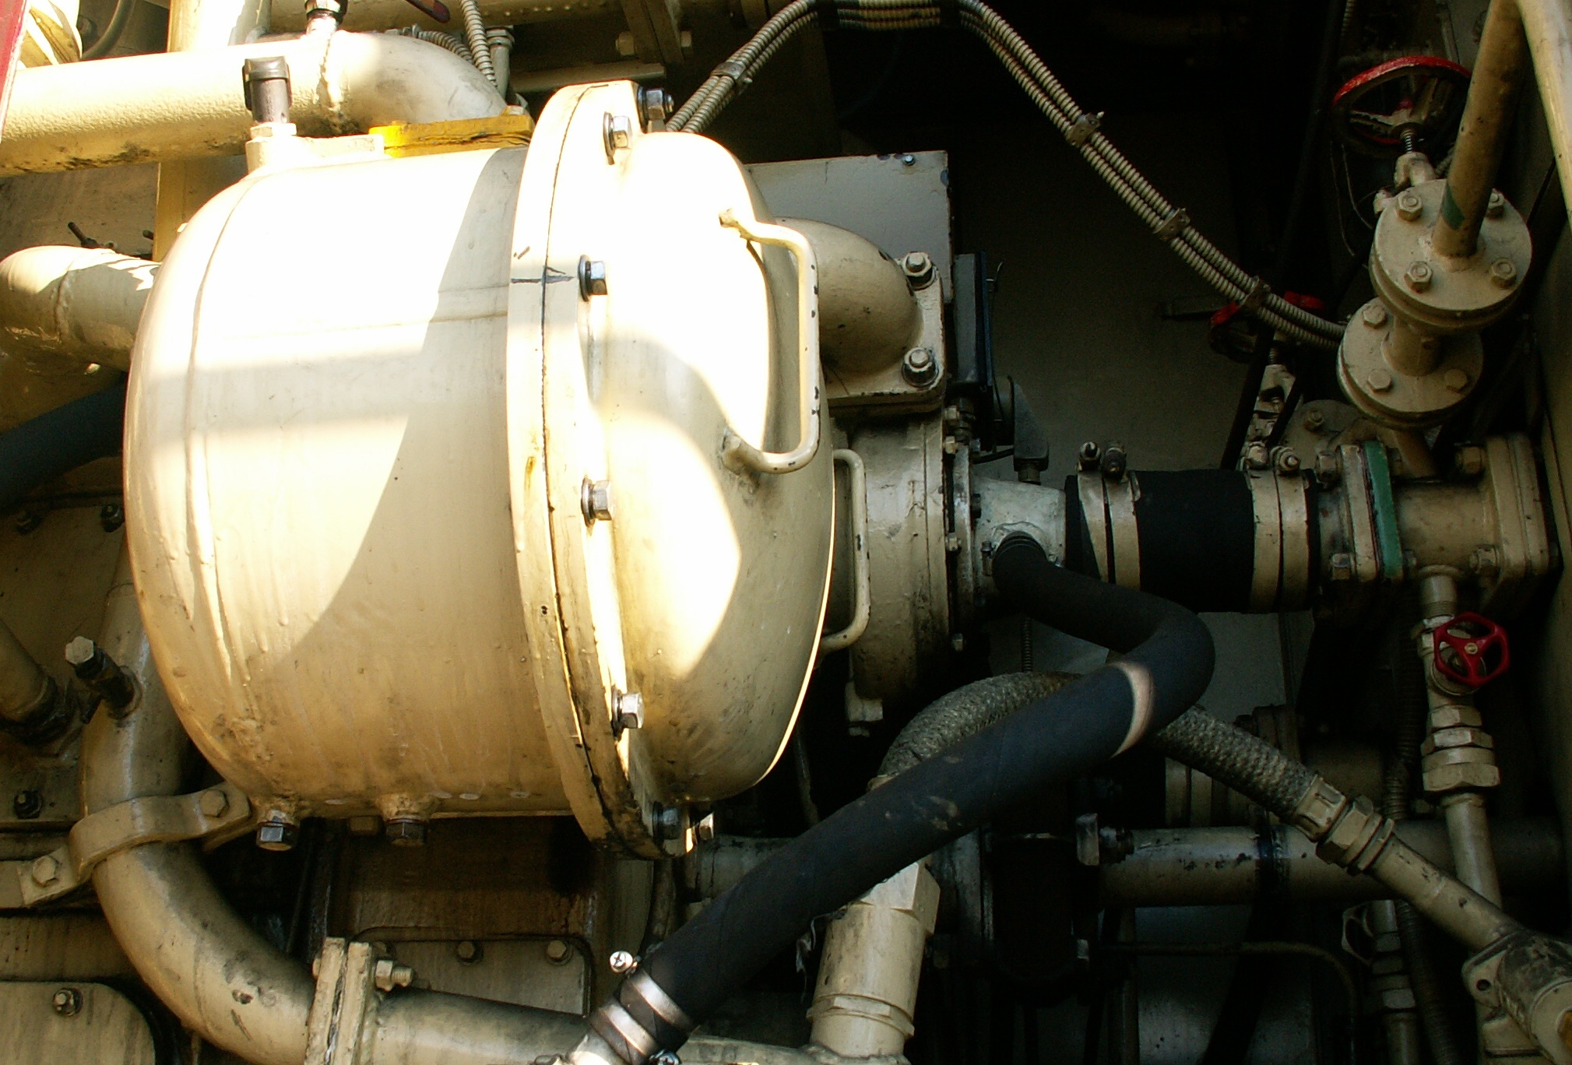
Olejový filtr
Čidlo tlaku oleje

Slide 19
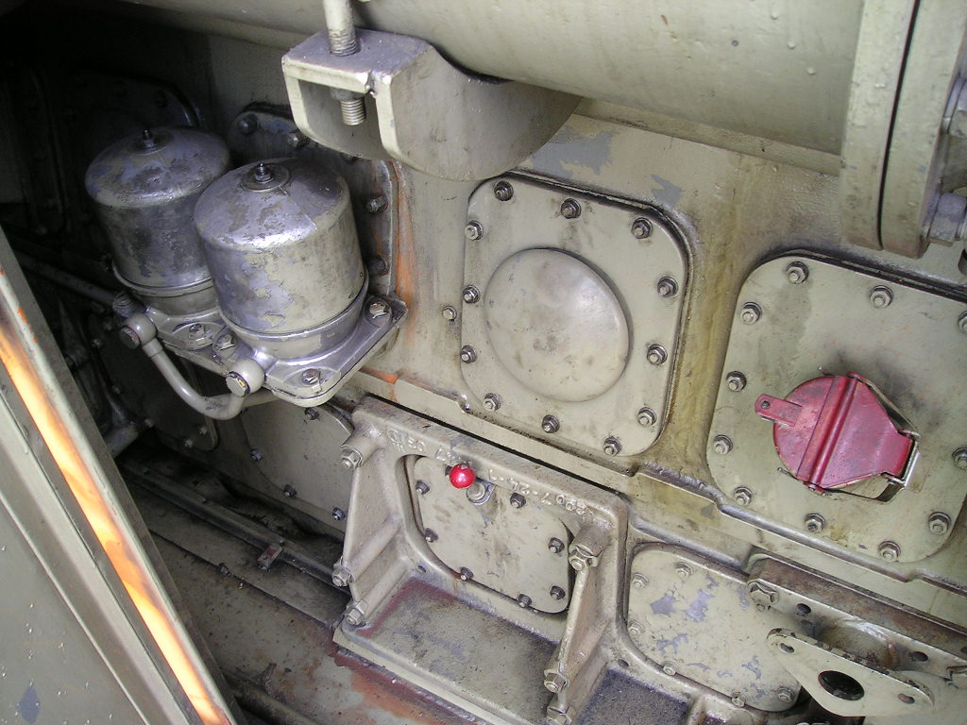
Odstředivé čističe oleje
Expanzní víko
Nalévací hrdlo oleje
Měrka oleje

Slide 20
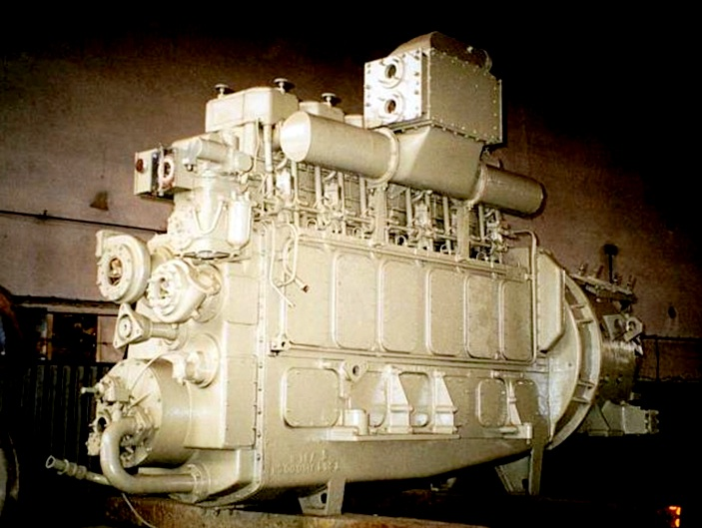
K6S 230DR – pohled na čelo a pravou stranu
Sdružený regulátor
Mezichladič vzduchu
Čerpadlo VVO
Vstřikovací čerpadla 6ks
Čerpadlo HVO
Trakční
dynamo
Olejové čerpadlo
Tachoalternátorek otáček NM

Slide 21
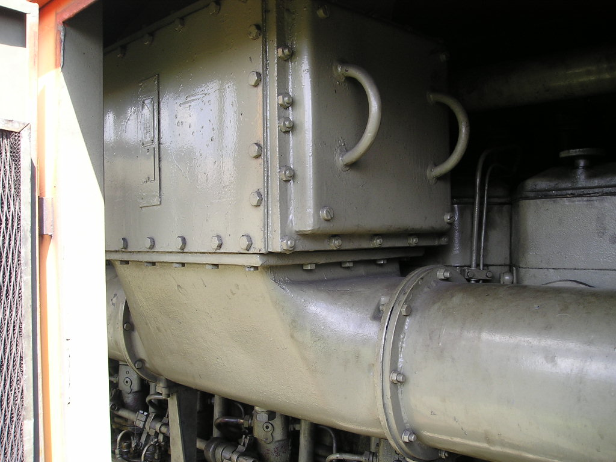
Mezichladič sacího vzduchu

Slide 22
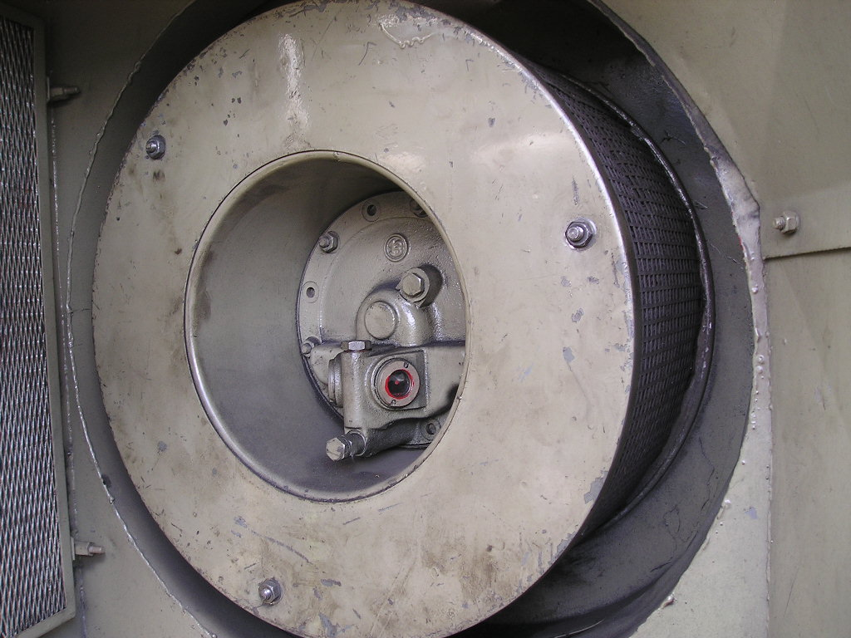
Turbodmychadlo – strana filtru sacího vzduchu

Slide 23
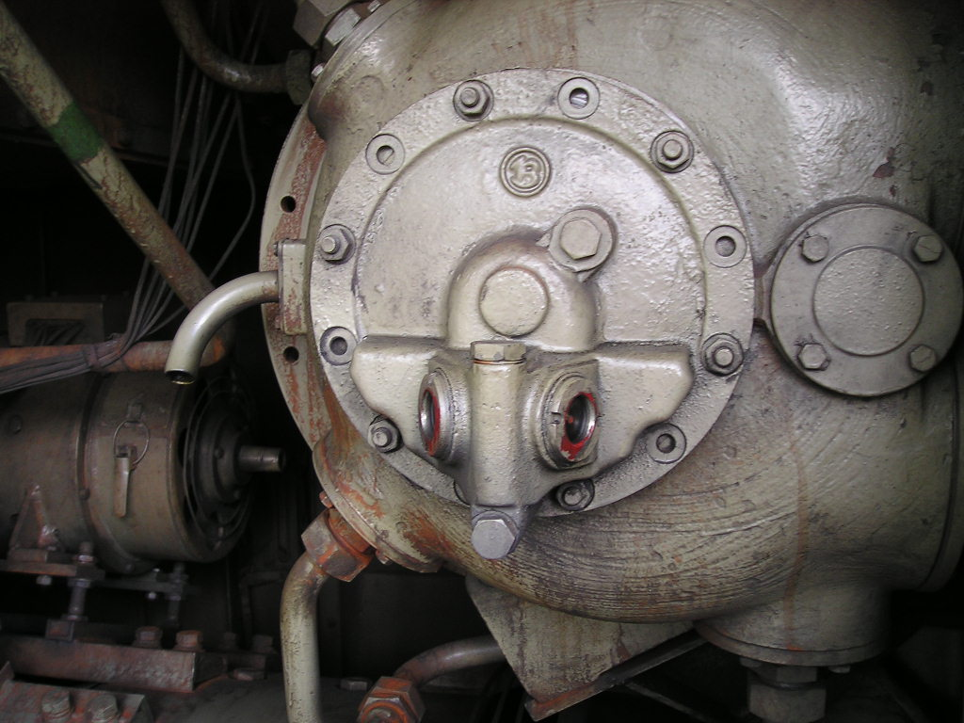
Turbodmychadlo – strana výfukového potrubí

Slide 24
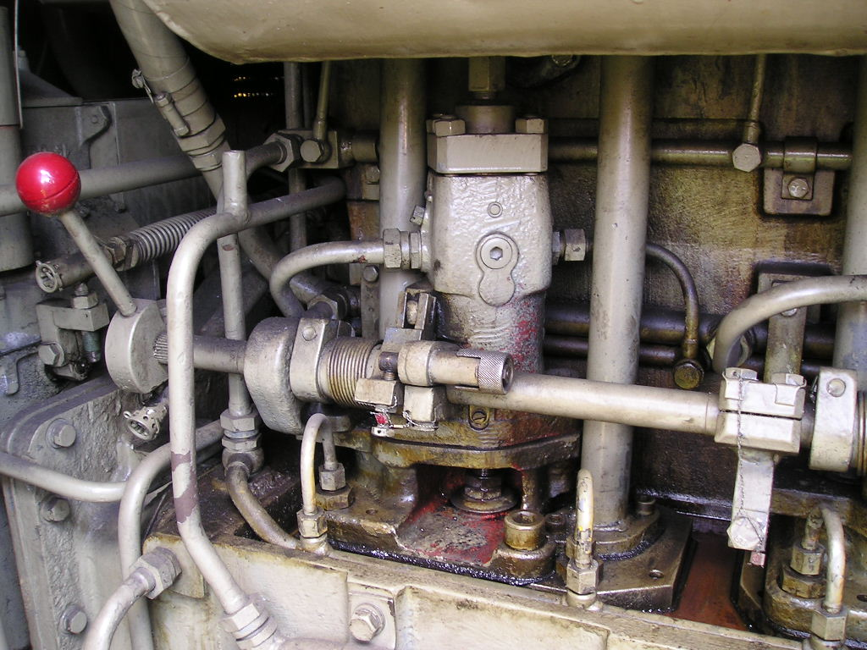
Vstřikovací čerpadlo
Vstřikovací čerpadla 6ks
Místo spojení palivové tyče se vstřik. čerpadlem
(při poruše lze odpojit)

Slide 25
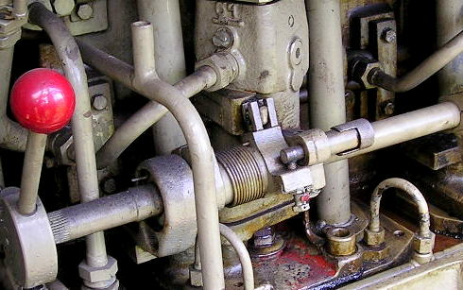
Odpojení vstřikovacího čerpadla
Čep vysunout a pootočit o 90°

Slide 26
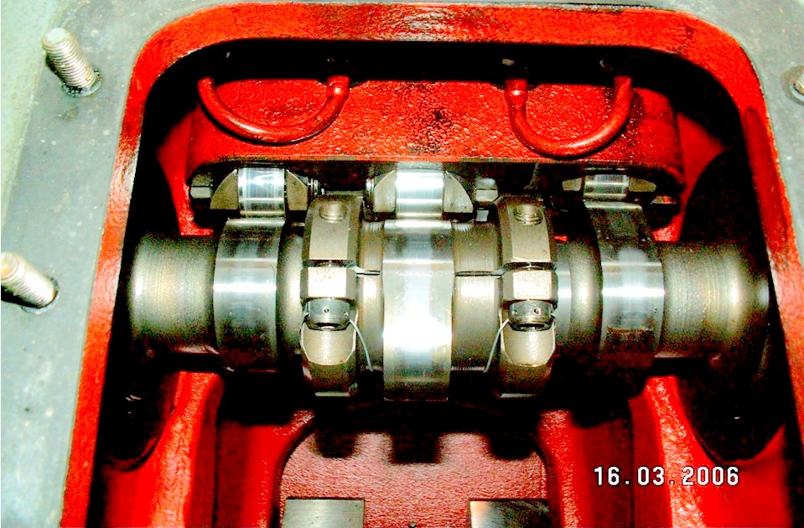
Část vačkového hřídele pod vstřikovacím čerpadlem
Kladička
Vačka pro ovládání výfukových ventilů
Vačka pro ovládání sacích ventilů
Seřizovatelná vačka vstřikovacího čerpadla

Slide 27
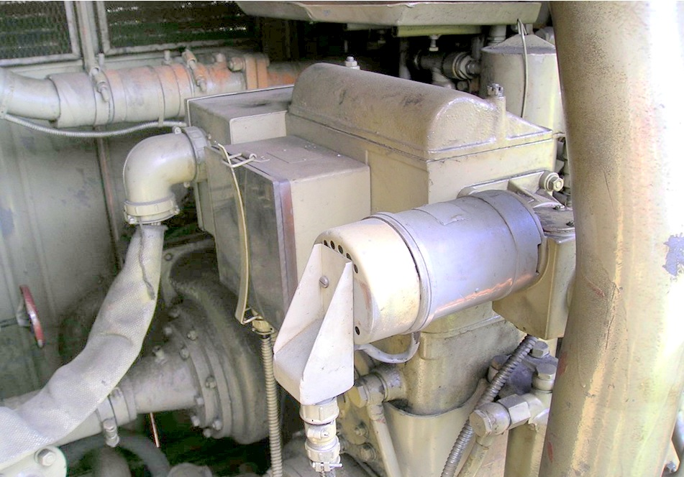
Sdužený regulátor
Regulační odpor
Motor stavěče otáček

Slide 28
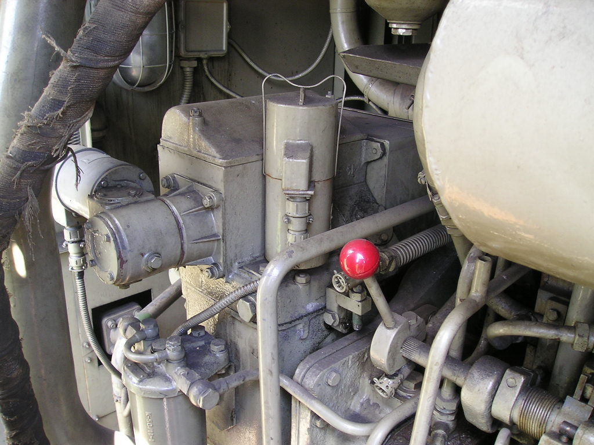
Sdužený regulátor
Stopovací magnet

Slide 29
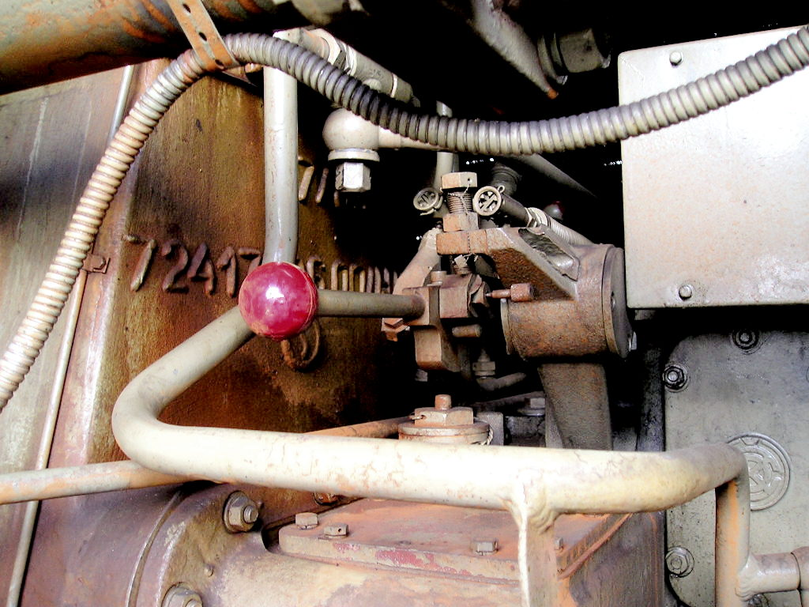
Přeotáčková ochrana (na straně filtrace oleje)
Pro opětovnou možnost startu motoru je nutné pákou čep opět zacvaknout dolů
Při překročení kritických otáček čep vyskočí a přes pákoví stopne motor

Slide 30
Sdružený regulátor

Slide 31
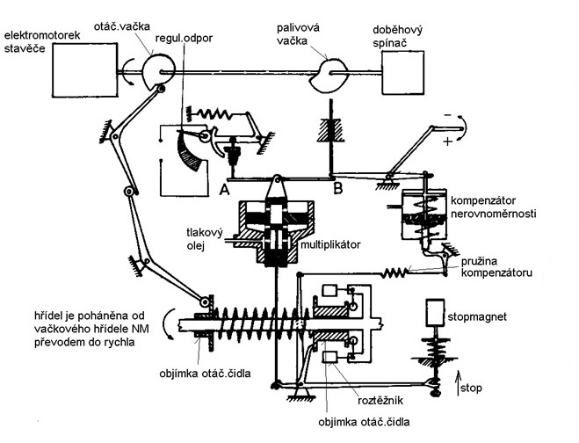
Sdružený regulátor - schéma

Slide 32
Multiplikátor sdruženého regulátoru

Slide 33
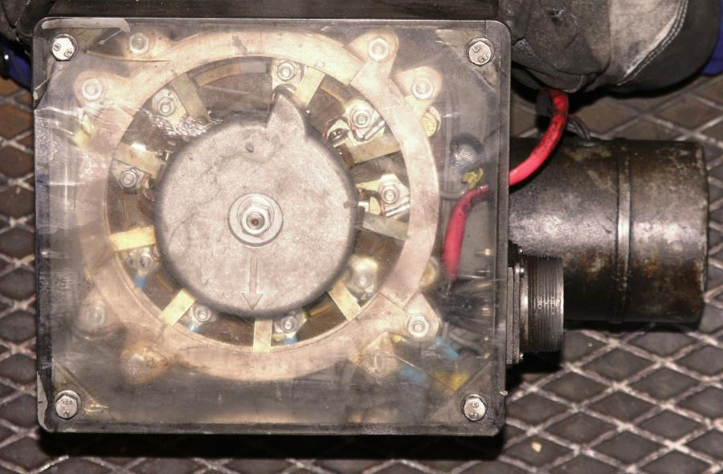
Doběhový spínač

Slide 34
Sdružený regulátor - průřez

Slide 35
Pomocné pohony

Slide 36
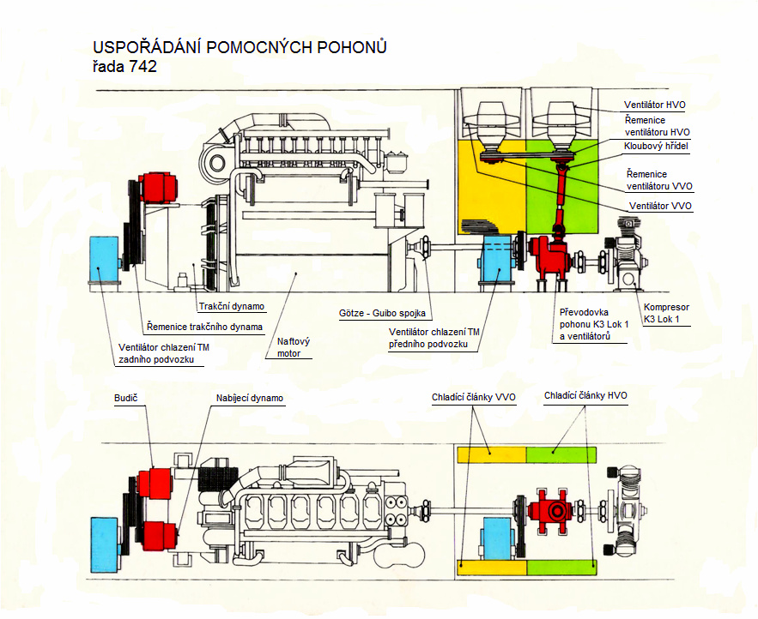

Slide 40
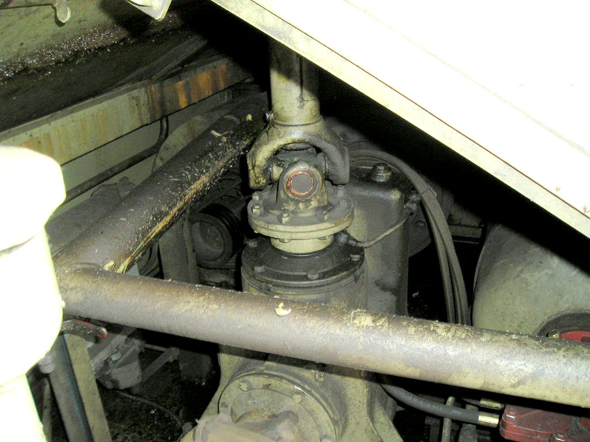

Slide 41
Vzduchová spojka ventilátoru HVO

Slide 42
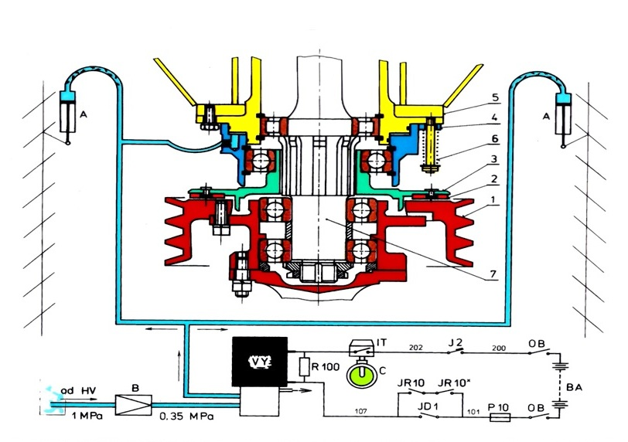
Pneumatická spojka ventilátoru chlazení chlad.kap.
Přítlačný kotouč

Slide 44
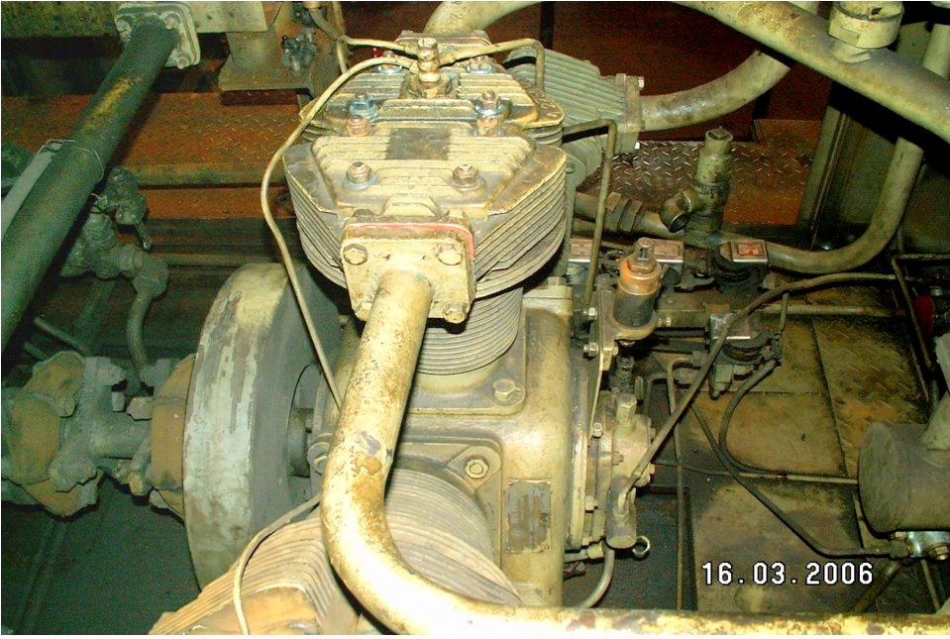
Kompresor K3 Lok1
Pojistný ventil 1.stupně
Vysokotlaký válec
Druhý stupeň 9,8b
Spouštěč kompresoru
Zubové čerpadlo mazání 3-4b
Nízkotlaký válec
První stupeň 3 b
Spojka Giubo-Götze

Slide 45
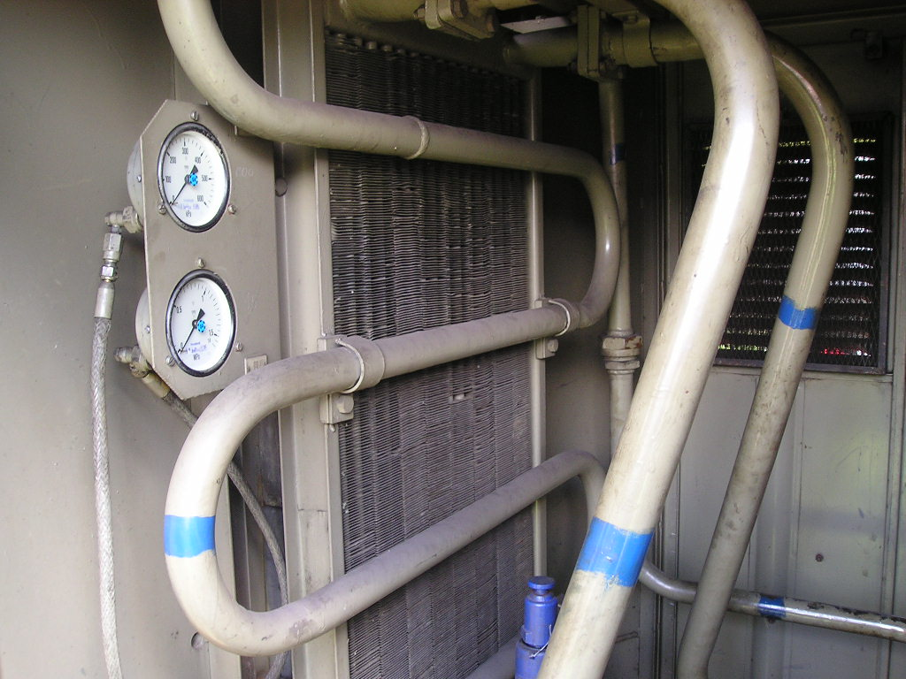
Mezichladič vzduchu kompresoru K3 Lok1

Slide 46
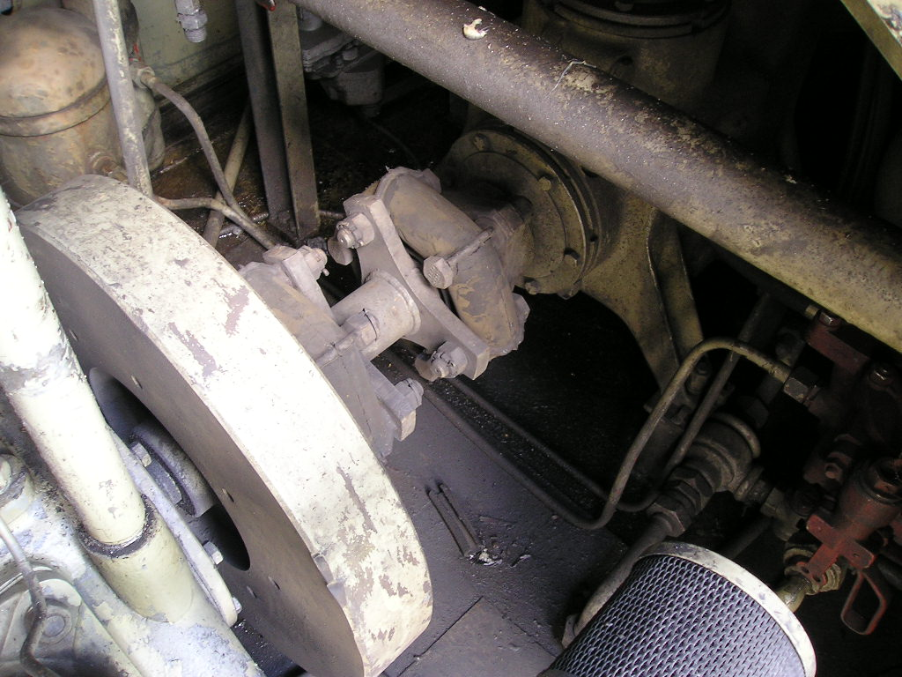
Rozvaděč DAKO L-TR

Slide 47
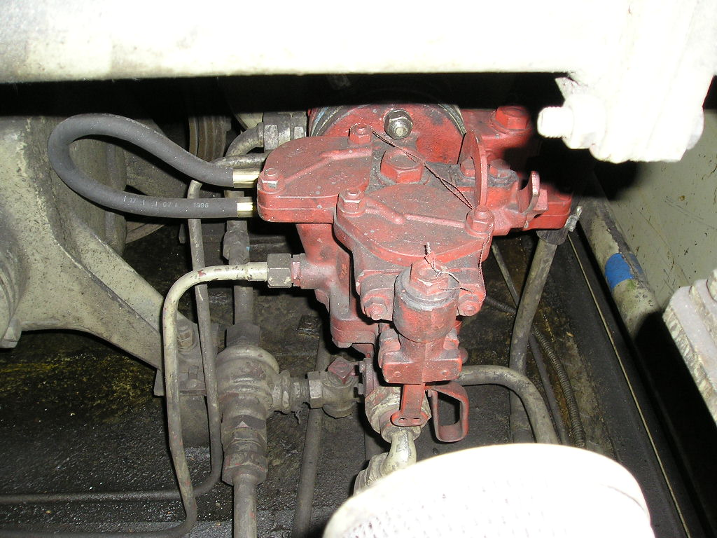
Rozvaděč DAKO L-TR
Přestavovač O-N
Brzda zapnuta - vypnuta
Odstranění přebití brzdy

Slide 48
Vzduchový okruh
Brzdič samočinné brzdy
Pomocný vzduchojem
Hlavní vzduchojemy
Pojistný ventil I stupně
Kompresor
Mezichladič
Přímočinný brzdič
Pojistný ventil
Stěrače
Přístrojový vzduchojem
Rozváděč
Hlavní potrubí 5B
Napájecí potrubí 9,8 B
Brzdové válce
Písečníky
Mazání nákolků

Slide 49
Vodní okruhy
Mezichladič sacího vzduchu
Výměník nafta/voda
Čerpadlo VVO
Vyrovnávací nádrž
Chladící články HVO
Chladící články VVO
Turbo
dmychadlo
Ventilátor chlazzení HVO
Čerpadlo HVO
Olejový chladič
Ruční křídlové čerpadlo
Kalorifer topení stanoviště
Vysílače teploměrů
Termostat VVO 60°C
Termostat HVO 80°C

Slide 50
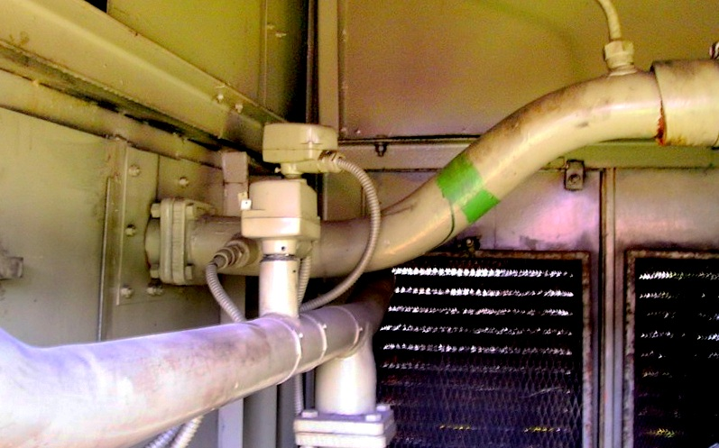
Termostaty vodních okruhů

Slide 51
Olejový okruh
Velké zubové čerpadlo
Sdružený Regulátor
Tlakový spínač startovací
Promazávací čerpadlo
Čistič oleje
Vysílač teploty
Odstředivé filtry
Vysílač tlaku
Chladič oleje
Tlakový spínač-omezení výkonu

Slide 52
Palivový okruh
Palivový okruh
Pojistný ventil
Vysílač tlaku na stanoviště
Filtry
Přepouštěcí ventil
Výměník nafta-voda
Zubové čerpadlo nafty
Ruční čerpadlo
Zpětná záklopka

Slide 53
Stanoviště strojvedoucího

Slide 54
Řídící pult – 1.stanoviště
Otáčky NM
Teplota vody
Vlakový
zabezpečovač
Tlak turbodmych.
Ampérmetr trakčního proudu
Tlak oleje
Teplota oleje
Zanesení
filtru sání
Registrační rychloměr
Stop
Tlak HP,NP
Start
Dako BS2
Tlak brzdového válce
Návěstní světla
Vysoká teplota vody NM II
Vysoká teplota vody NM I
Skluz
Nabíjení
Požár
Dako OL2

Slide 55
Kontrolér

Slide 56
Stanoviště strojvedoucího Ovládání dveří a zdroj nabíjení

Slide 57
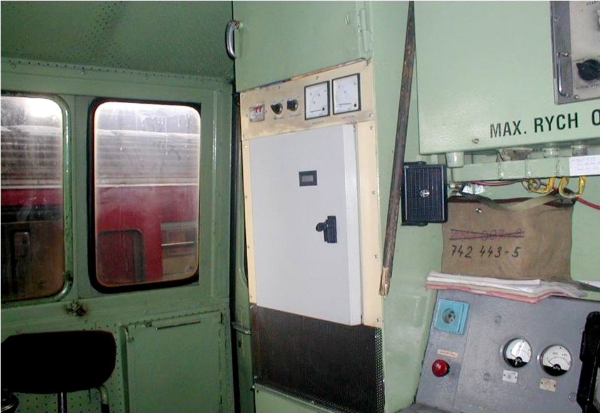
Zdroj pro nabíjení a ovládání dveří přípojných vozů

Slide 58
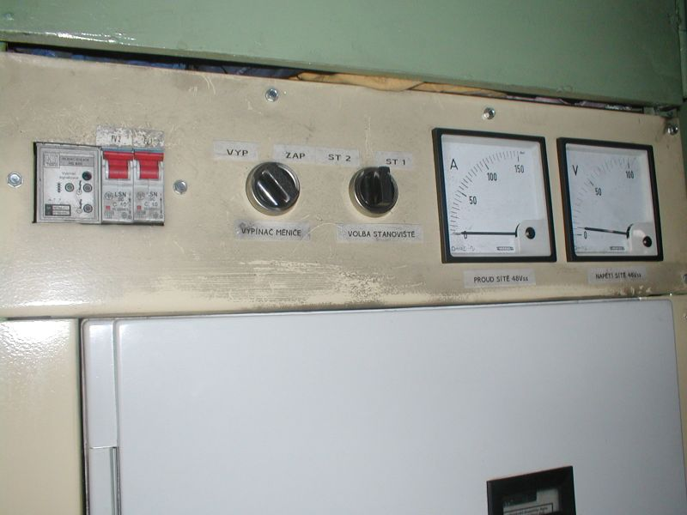
Zemní svod vozů
(informativní)
Spínač měniče
Volba stanoviště
Ampérmetr
Voltmetr

Slide 59
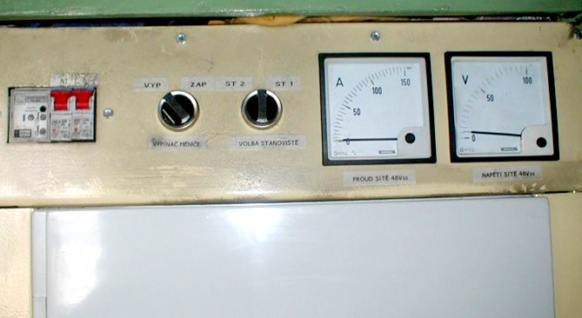
Zapnutí: Spínač „VOLBA ST.“ ponechat v mezipoloze, kdy není
zvoleno žádné stanoviště a zapnout spínač „VYP-ZAP“, na voltmetru
musí naběhnout napětí přes 50V, pak zvolit stanoviště. Pokud napětí
nenaskočí, nutno v poloze „D“ zvýšit otáčky dieselu.

Slide 60
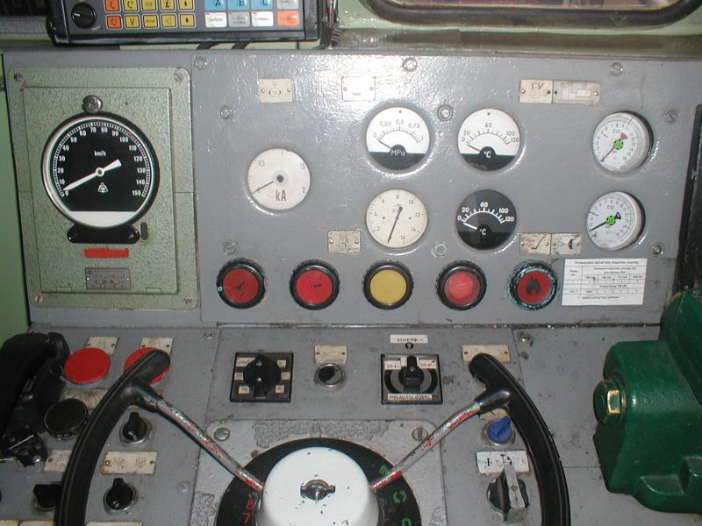
Ovládání dveří se provádí spínačem na pultu dle zvoleného stanoviště
LED dioda u spínače slouží jako kontrola zavření dveří

Slide 61
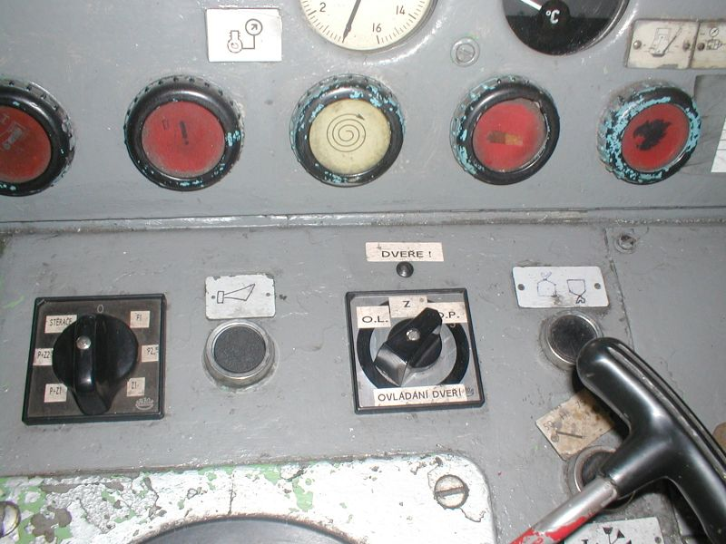
Ovládání dveří se provádí spínačem na pultu dle zvoleného stanoviště
LED dioda u spínače slouží jako kontrola zavření dveří
LED dioda

Slide 62
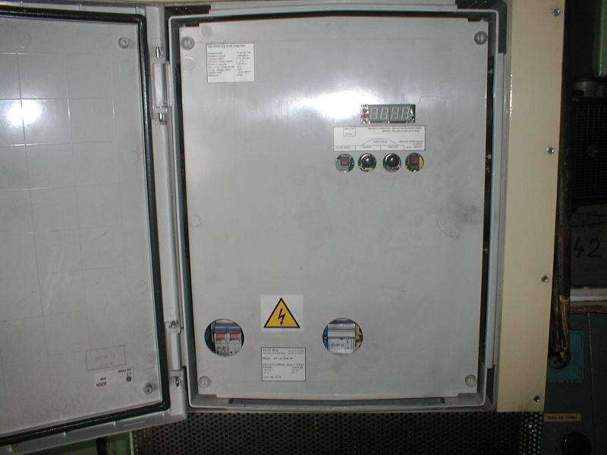
Do skříně zdroje 60V ss nemá strojvedoucí oprávnění zasahovat !!!

Slide 63
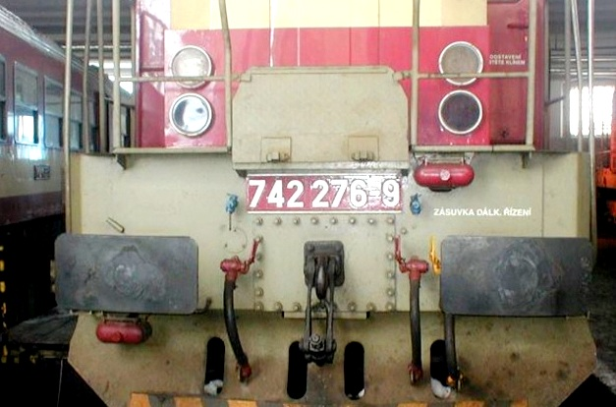
POZOR – na čele nezaměnit zásuvku vícenásobného řízení se
zásuvkou ovládání dveří, tato se nachází pod nárazníkem

Slide 64
Stanoviště strojvedoucího el. rozvaděč

Slide 65
Rozvaděč – horní část
RPA
Otáčky
nahoru
RPB
Otáčky dolů
PR7-pom. relé buzení
Stykač čerp-SČ
PR8-relé požáru
Stabilizátor rychloměru
Dioda nabíjení
Odpojovač
baterie
RK-Relé signalizace
Rélé skluzu PRS
Ochranné relé RO
Palivová relé RC,RD RE
Startovací stykač-G2
Palivová relé RC,RD RE
Nožové pojistky
Palivová relé RC,RD RE
Stykač buzení
Startovací stykač G1

Slide 66
Rozvaděč – spodní část
Stykač pomocného pojezdu
Přepínač směru
Stykače mot, .skupin
Pomocné doteky směru
Stykače mot, .skupin

Slide 67
Rozvaděč – střední část
Šuntovací stykačeF1-3 F4-6
Šuntovací stykačeF1-3 F4-6
Ochranné relé
s vybavovacím tlačítkem
Stykače pomocného ohřevu
Stykače pomocného ohřevu

Slide 68
Rozvaděč – střední část - přepínače
Přepínač režimů
2 členné
Sólo
Pomocný pojezd
Vypínač regulátoru Zapnuto
Vypnuto
Porucha
Koncový spínač osvětlení rozvaděče
Ohřev vody
Odpojovače motorů
Ampérmetr
Voltmetr
Automatické uzavírání žaluzií
Jističe

Slide 69
Pro informaci

Slide 70
Regulátor GC71P - karty

Slide 71
Regulátor GC71P - LED

